Slide 1
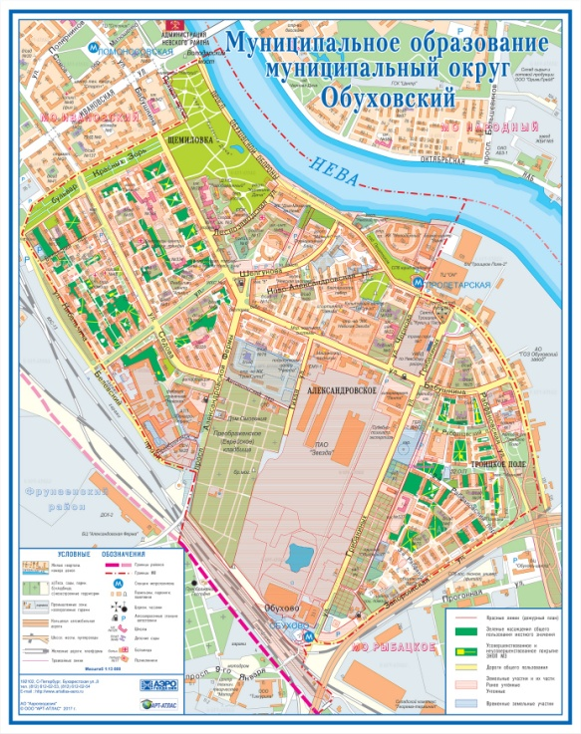
БЮДЖЕТ ДЛЯ ГРАЖДАН МО МО Обуховский на 2025 год и на плановый период 2026 и 2027 годов
Внутригородское муниципальное образование города федерального значения
Санкт-Петербурга муниципальный округ ОбуховскийОбу

Slide 2
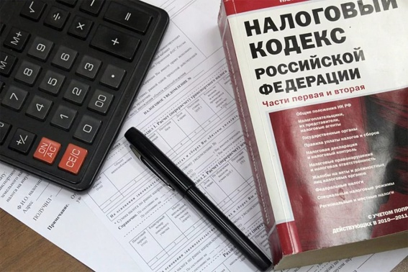
Что такое бюджет? Основные понятия.
Бюдже́т (от старонормандского bougette — кошелек, сумка, мешок с деньгами) — схема доходов и расходов определенного объекта (семьи, бизнеса, организации, государства и т. д.), устанавливаемая на определенный период времени, обычно на один год.
Отчет - составленные по определенной форме сведения, данные о деятельности экономического субъекта за определенный прошедший период (Борисов А.Б. Большой экономический словарь. — М.: Книжный мир, 2003. — 895 с.).
Доходы – безвозмездные и безвозвратные поступления денежных средств в отчетном финансовом году.
Расходы – выплачиваемые из бюджета денежные средства в соответствии с установленными полномочиями по расходным обязательствам в отчетном финансовом году.
Дефицит бюджета – превышение расходов над доходами.

Slide 3
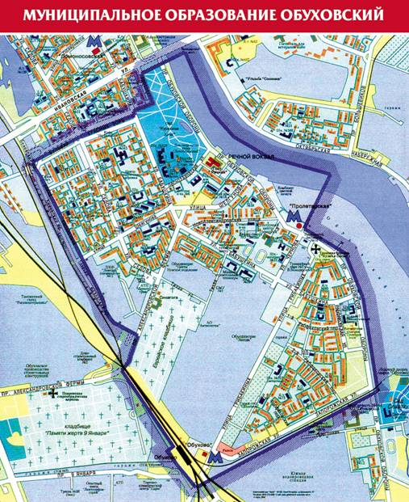
Основные показатели бюджета МО МО Обуховский на 2025 год и на плановый период 2026 и 2027 годов
Доходы бюджета
На 2025 год-163,2 млн.руб
На 2026 год -162,7 млн.руб.
На 2027 год –169,7 млн.руб.
Расходы бюджета
Дефицит (профицит)
На 2025 год – 0 млн.руб.
На 2026 год – 0 млн.руб.
На 2027 год – 0 млн.руб.
На 2025 год – 163,2 млн.руб.
На 2026 год - 162,7 млн.руб.
На 2027 год – 169,7 млн.руб.

Slide 4
Структура доходов бюджета на 2025 год и на плановый период 2026 и 2027 годов.
Неналоговые доходы
Налоговые доходы
ДОХОДЫ ОТ ОКАЗАНИЯ ПЛАТНЫХ УСЛУГ И КОМПЕНСАЦИИ ЗАТРАТ ГОСУДАРСТВА
ШТРАФЫ, САНКЦИИ, ВОЗМЕЩЕНИЕ УЩЕРБА
ПРОЧИЕ НЕНАЛОГОВЫЕ ДОХОДЫ
Безвозмездные поступления
НАЛОГИ НА ПРИБЫЛЬ, ДОХОДЫ :
Налог на доходы физических лиц
Дотации на выравнивание бюджетной обеспеченности
Субсидии
Субвенции

Slide 5
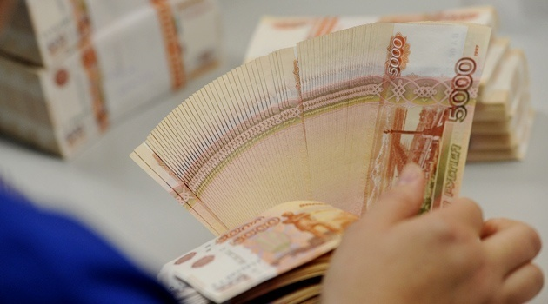
План по налоговым доходам бюджета на 2025год и на плановый период 2026 и 2027 годов

Slide 6
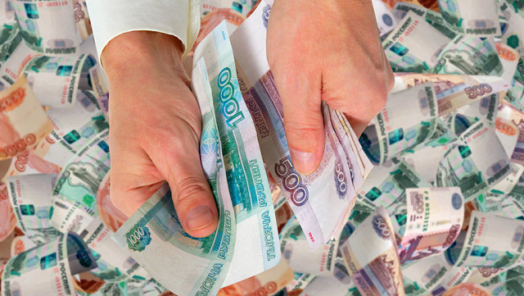
Структура неналоговых доходов бюджета на 2025 год и на плановый период 2026 и 2027 годов

Slide 7
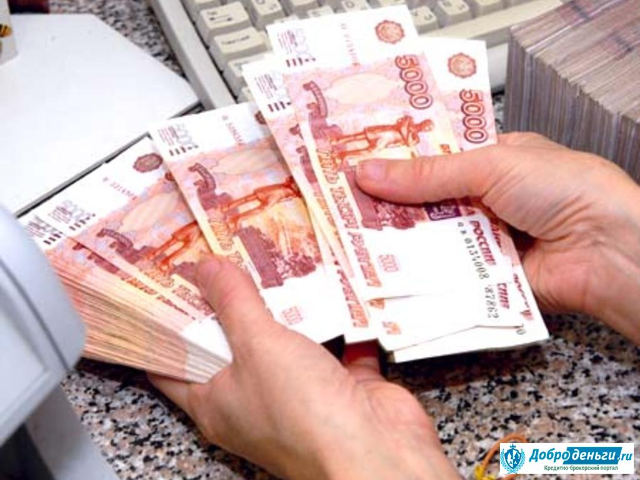
Безвозмездные поступления

Slide 8
Структура расходов бюджета на 2025год и на плановый период 2026 и 2027 годов (млн.руб.)

Slide 9
План по расходам бюджета МО МО ОБУХОВСКИЙ на реализацию муниципальных программ

Slide 10
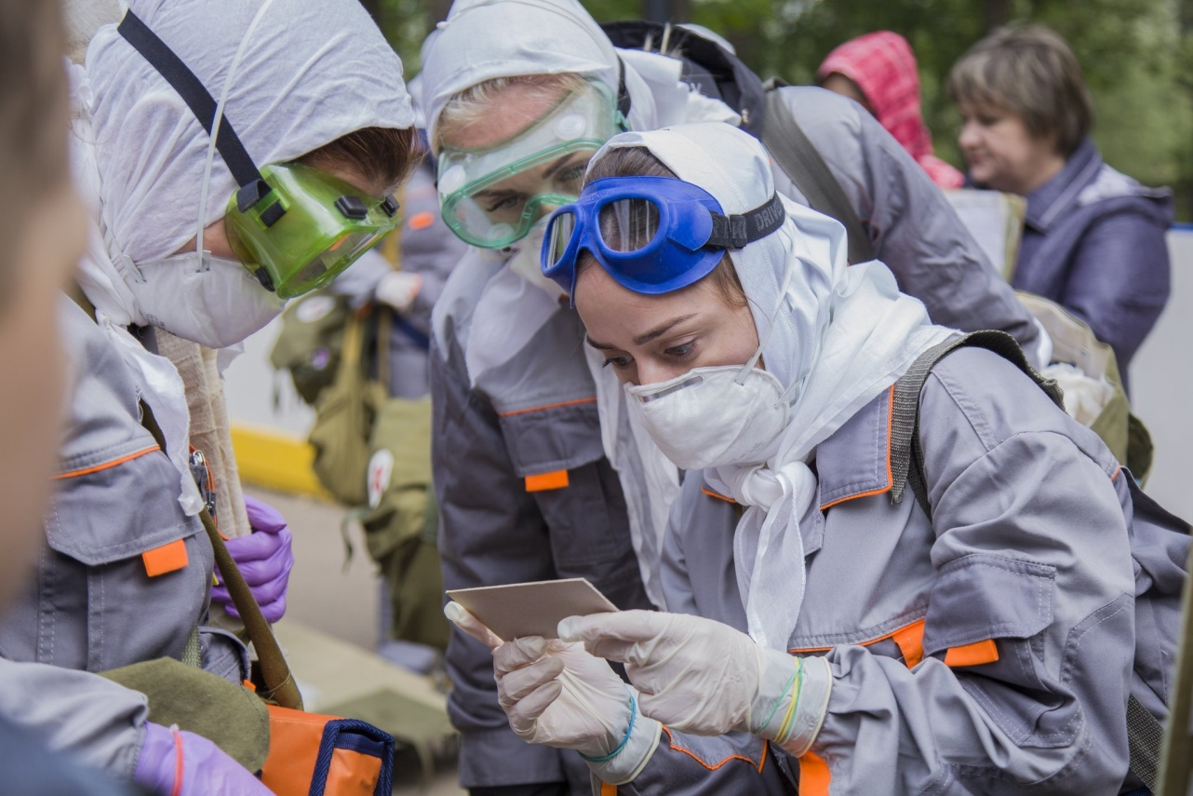
Национальная безопасность и правоохранительная деятельность
Расходы на мероприятия по проведению подготовки и обучения неработающего населения способам защиты и действиям в чрезвычайных ситуациях:
на 2025 год – 0,03 млн.руб.
на 2026 год – 0,03 млн.руб.
на 2027 год – 0,03 млн.руб.

Slide 11
Национальная экономика
Расходы на участие в организации и финансировании временного трудоустройства несовершеннолетних от 14 до 18 лет в свободное от учебы время
2025 год - 0,15 млн.руб.
2026 год – 0,15 млн.руб.
2027 год – 0,15 млн.руб.
Расходы на участие и финансирование временного трудоустройства безработных граждан, испытывающих трудности в поиске работы
2025 год - 0,15 млн. руб.
2026 год - 0,15 млн. руб.
2027 год – 0,15 млн. руб.
Расходы на содействие развитию малого бизнеса на территории муниципального образования
в 2025 году - 0,02 млн.руб.
в 2026 году – 0,02 млн. руб.
в 2027 году - 0,02 млн.руб.

Slide 12
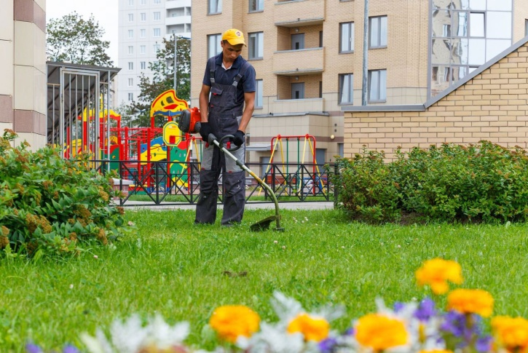
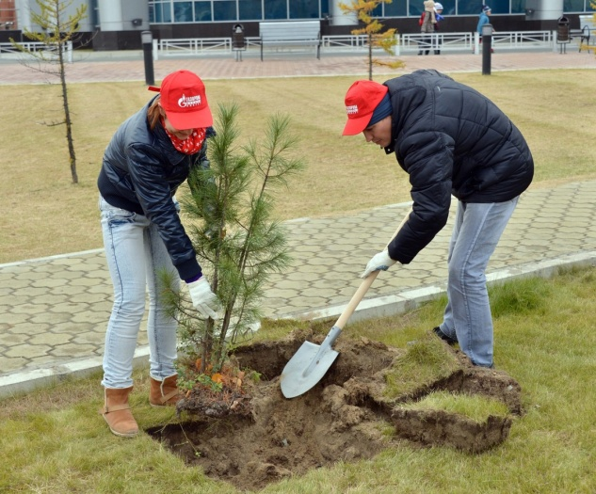
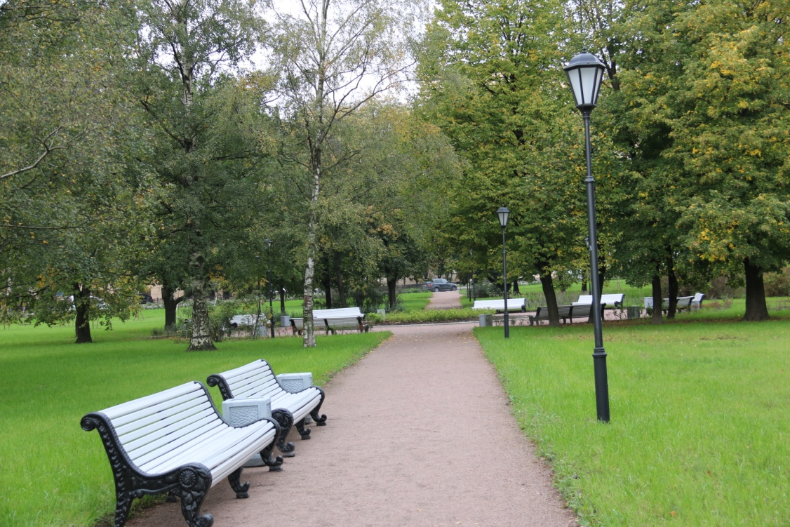
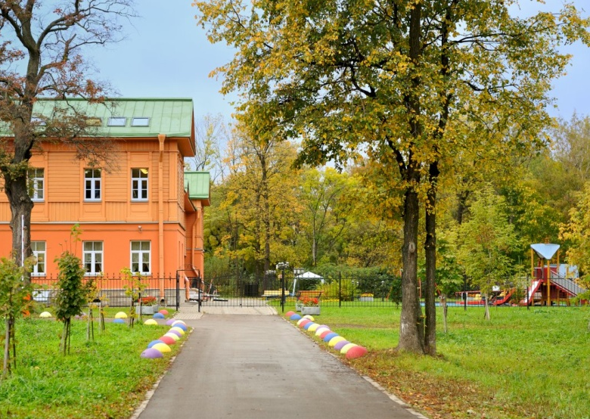
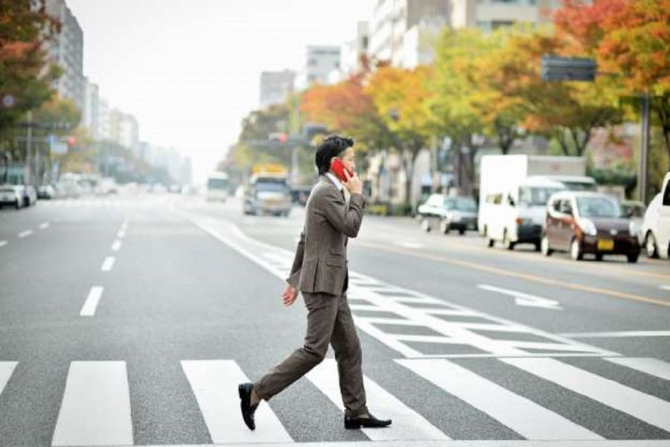
Жилищно-коммунальное хозяйство
БЛАГОУСТРОЙСТВО
Благоустройство внутриквартальных территорий
2025 год -14,4 млн.руб. 2026 год – 32,8 млн. руб. 2027 год – 32,2 млн.руб.
Размещение, содержание детских и спортивных площадок
2025 год – 17,9 млн.руб. 2026 год – 1,2 млн.руб. 2027 год – 1,2 млн.руб.
Озеленение
2025 год – 15,9 млн.руб. 2026 год – 12,7 млн.руб. 2027 год – 12,7 млн.руб.
Расходы на уборку территорий зеленых насаждений общего пользования местного значения на территории муниципального образования 2025 год – 9,4 млн. руб. 2026 год – 9,1 млн.руб. 2027 год – 9,1 млн.руб.

Slide 13
Охрана окружающей среды
Осуществление экологического просвещения, а также организация экологического воспитания и формирование экологической культуры в области обращения с твердыми коммунальными отходами на 2025 год - 0,07 млн.руб.
на 2026 год – 0,07 млн.руб.
на 2027 год – 0,07 млн.руб.

Slide 14
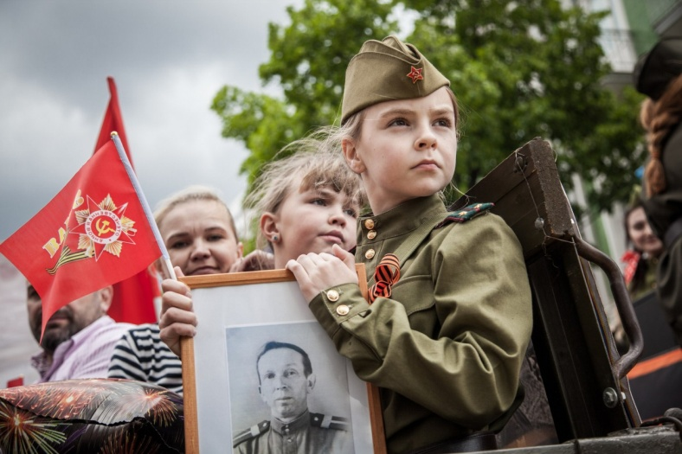
Образование

Slide 15
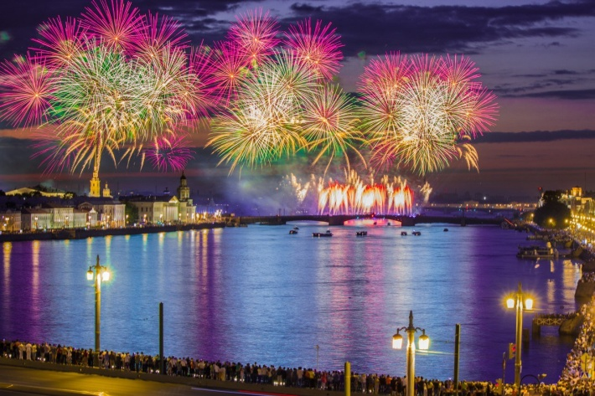
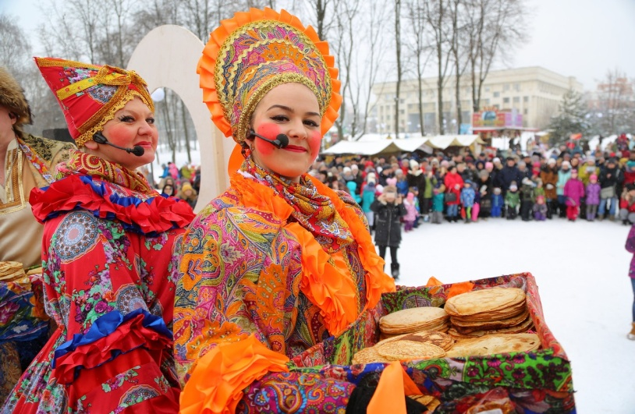
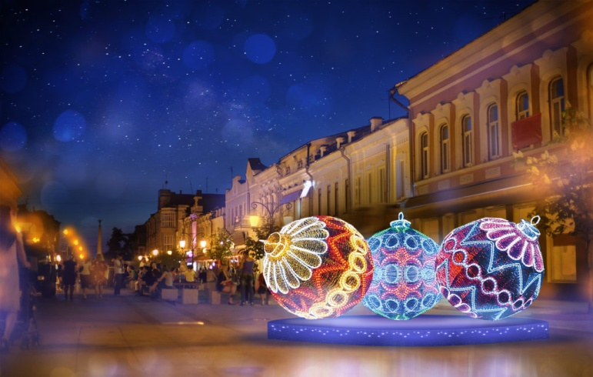
Культура
Расходы на организацию и проведение местных и участие в организации проведении городских праздничных и иных зрелищных мероприятиях, расходы на организацию и проведение досуговых мероприятий для жителей, проживающих на территории муниципального образования на 2025 год – 15,4 млн.руб.
2026 год – 17,3 млн.руб.
2027 год – 17,3 млн.руб.

Slide 16
Социальная политика

Slide 17
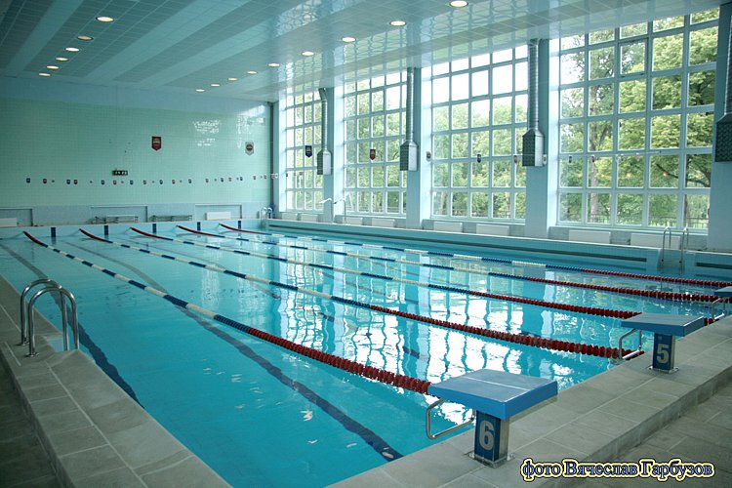
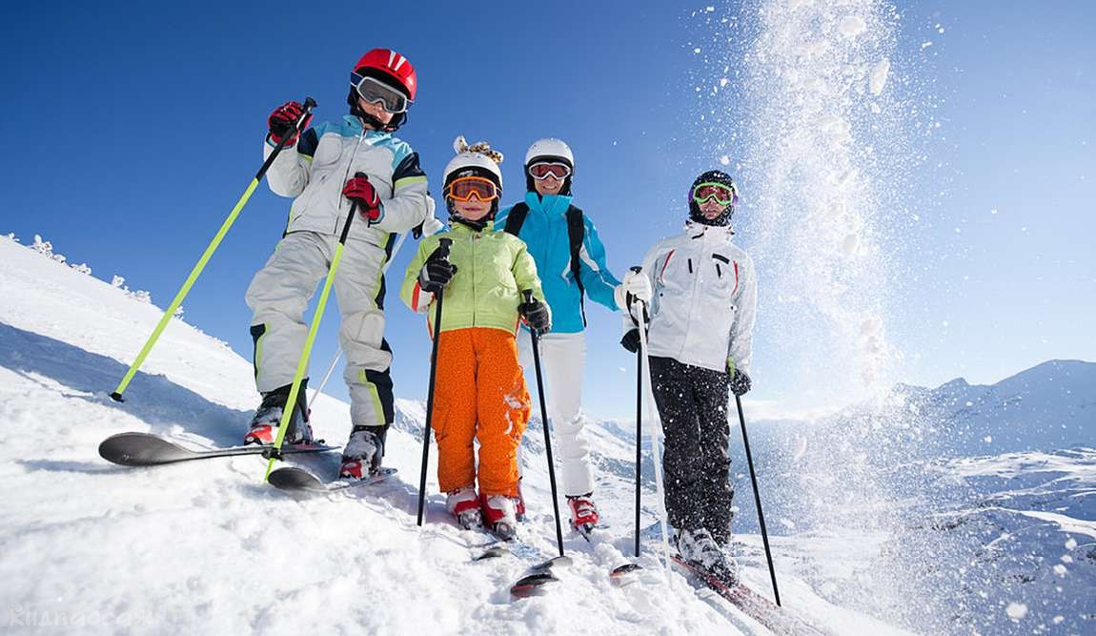
Физическая культура и спорт
Расходы на создание
условий для развития на территории муниципального образования массовой физической культуры и спорта
2025 год – 0,4 млн.руб.
2026 год – 0,4млн.руб.
2027 год – 0,4 млн.руб.

Slide 18
Средства массовой информации
Расходы на периодические издания, учрежденные представительными органами местного самоуправления.
2025 год – 1,1 млн.руб.
2026 год – 1,1 млн.руб.
2027 год – 1,1 млн. руб.

Slide 19
КОНТАКТНАЯ ИНФОРМАЦИЯ
ВНУТРИГОРОДСКОЕ МУНИЦИПАЛЬНОЕ ОБРАЗОВАНИЕ ГОРОДА
ФЕДЕРАЛЬНОГО ЗНАЧЕНИЯ САНКТ-ПЕТЕРБУРГА МУНИЦИПАЛЬНЫЙ ОКРУГ
ОБУХОВСКИЙ
Сокращенное наименование (МО МО ОБУХОВСКИЙ)
ГЛАВА МУНИЦИПАЛЬНОГО ОБРАЗОВАНИЯ
БАКУЛИН ВЛАДИСЛАВ ЮРЬЕВИЧ
ГЛАВА МЕСТНОЙ АДМИНИСТРАЦИИ
ШКАНДЫБИН ИЛЬЯ НИКОЛАЕВИЧ
Адрес юридического лица
192012
ГОРОД САНКТ-ПЕТЕРБУРГ ПЕРЕУЛОК 2-Й РАБФАКОВСКИЙ 2
Контактные телефоны
362-91-20, 368-43-96

Slide 20
